Slide 1







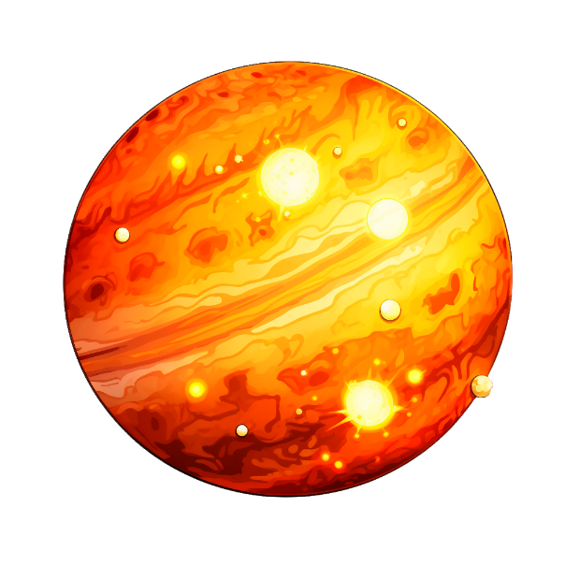



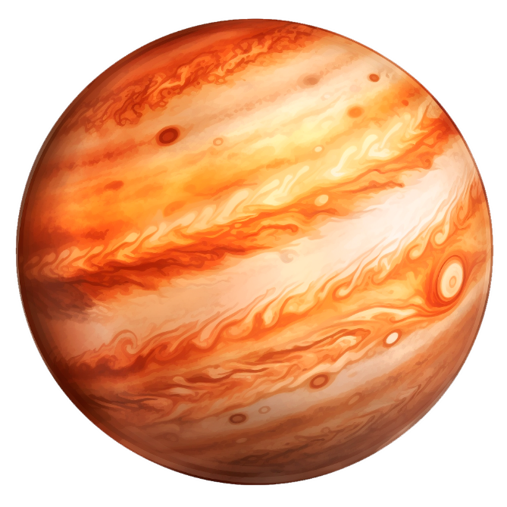

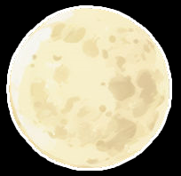
Szumek na planecie SZU spał w koszu.
Szumek na planecie USZ dostał kapelusz.
Szumek na planecie OSZ znalazł grosz.
Szumek na planecie SZE ubrał bambosze.
Szumek na planecie ASZ zjadł gulasz.
Szumek na planecie ESZ złapał wesz.

